Slide 1
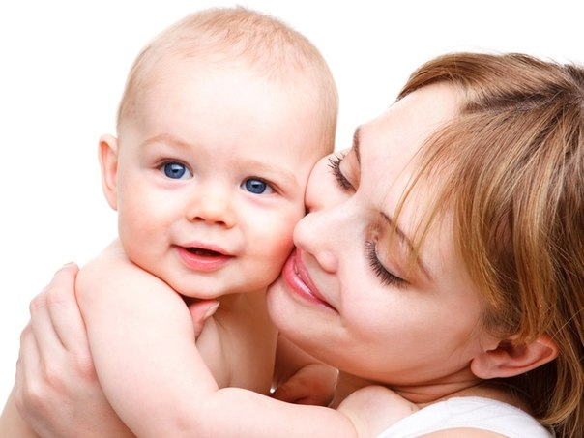
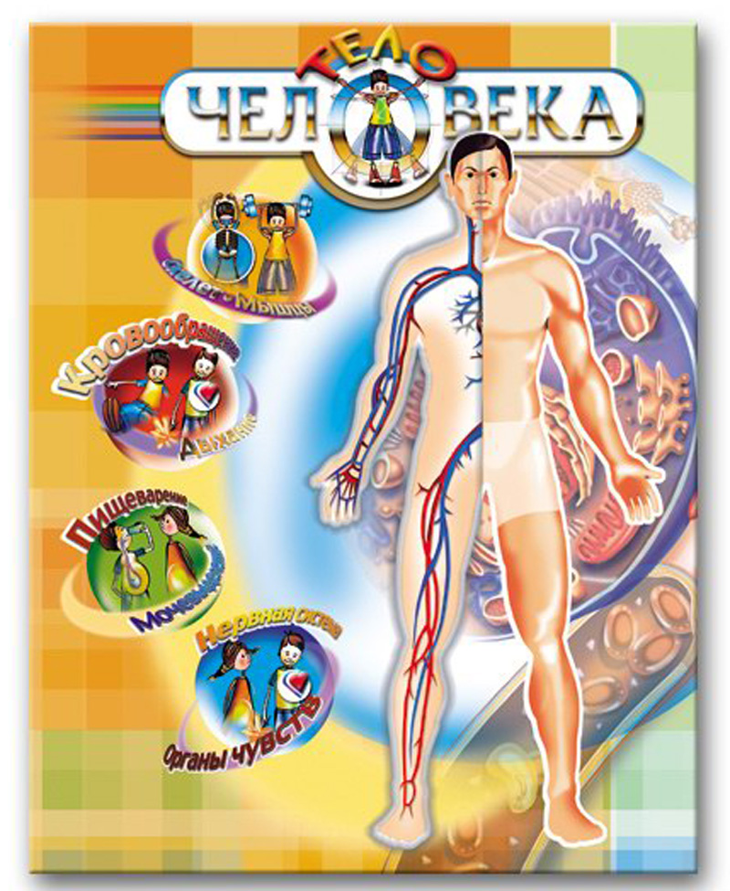
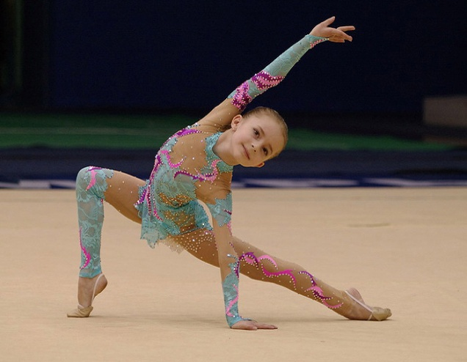
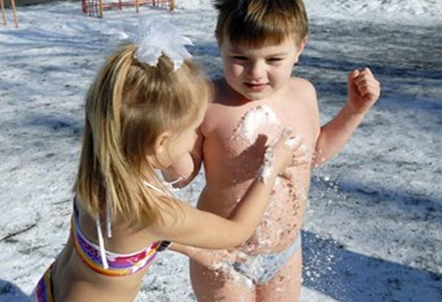
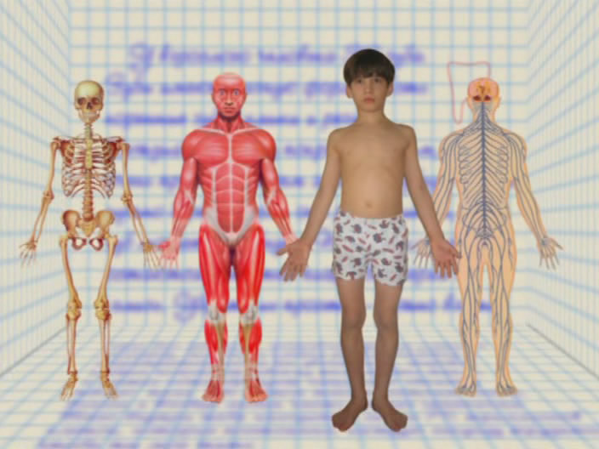
Интересней человека ничего на свете нет!

Slide 2
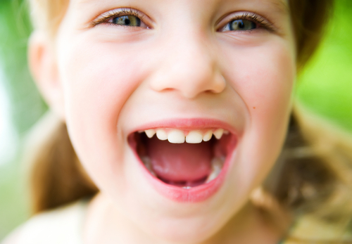
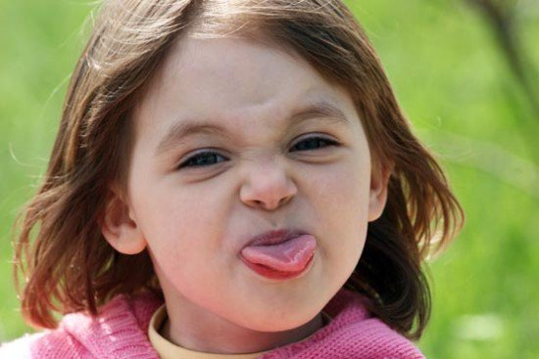
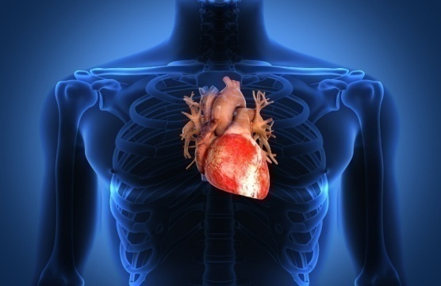
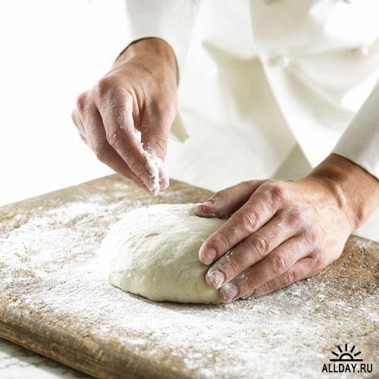
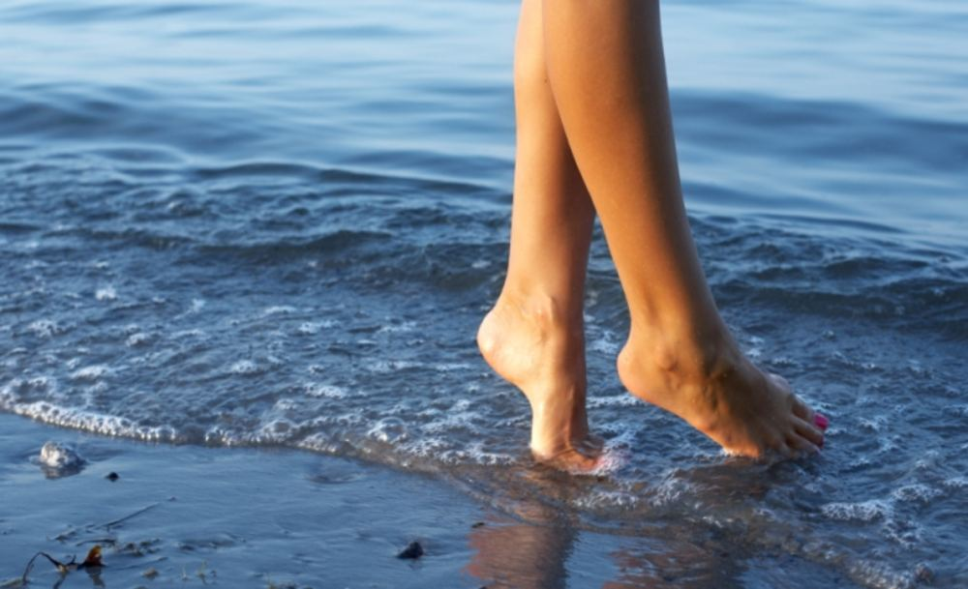
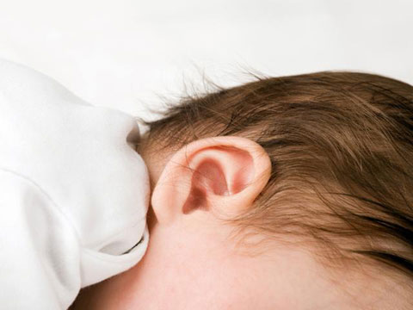
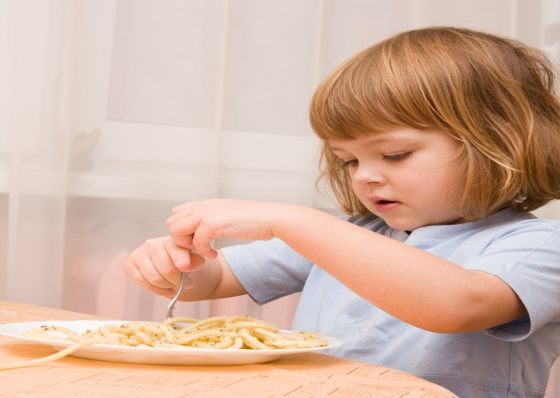
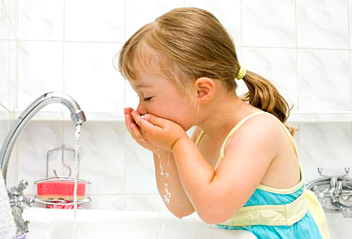
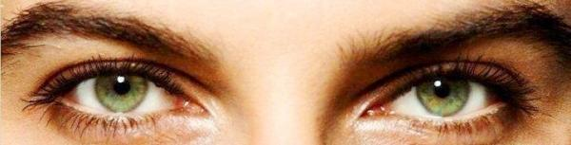
Что есть что?
(в пословицах и поговорках)

Slide 3
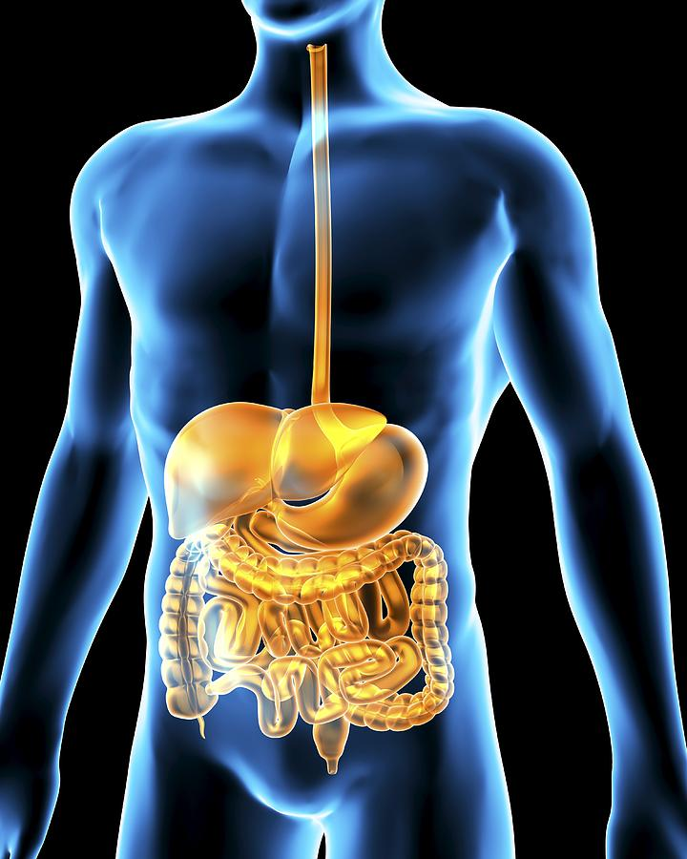
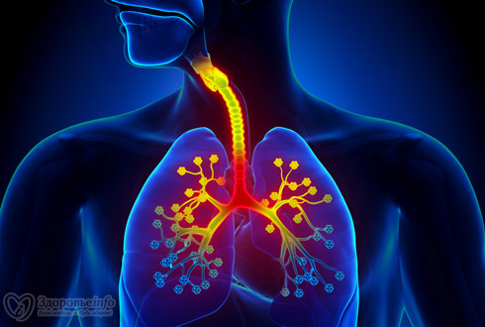
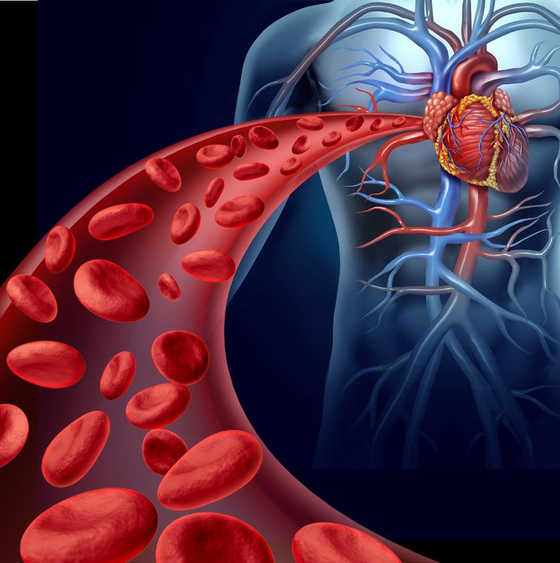
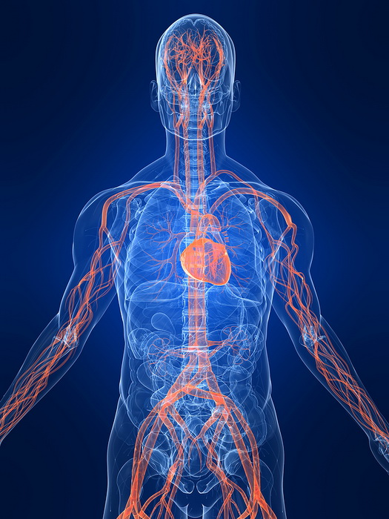
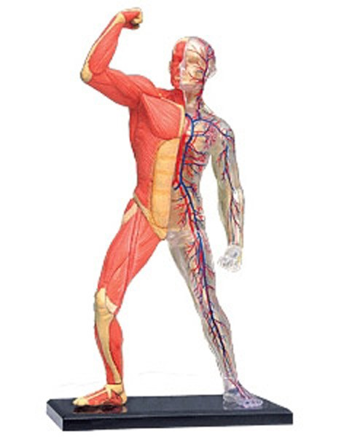
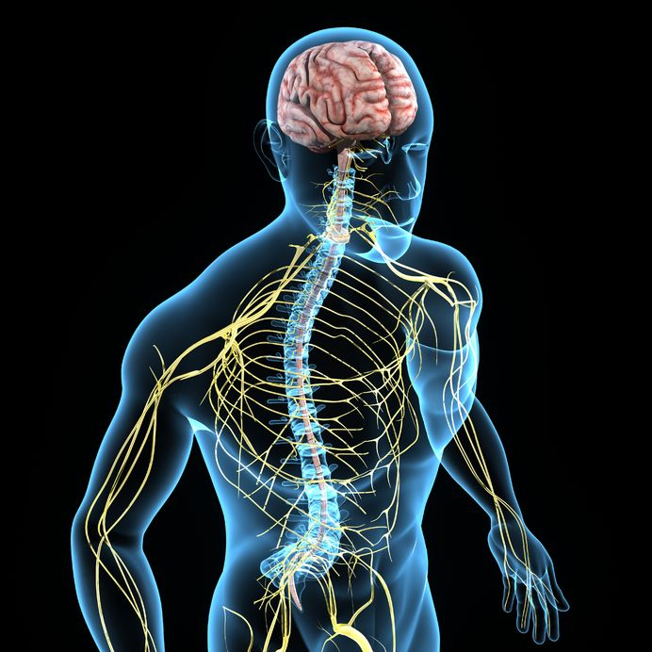
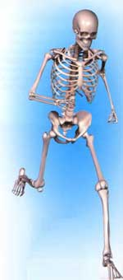
Что есть что?
(в загадках)

Slide 4
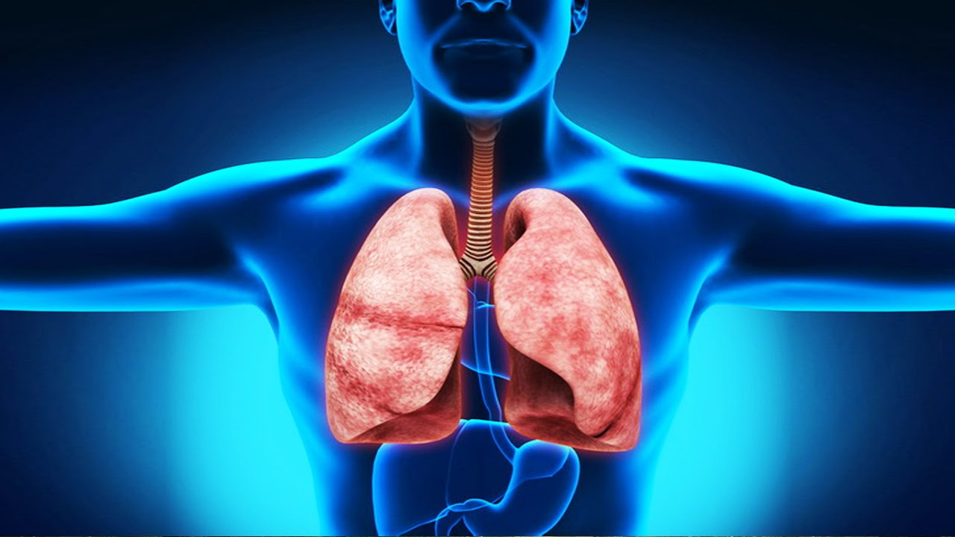
Математический взгляд на дыхательную систему человека
За сутки через легкие человека проходит около 10 кубических метров воздуха.
Сколько воздуха пройдет через легкие:
за неделю,
за месяц,
за год?

Slide 5
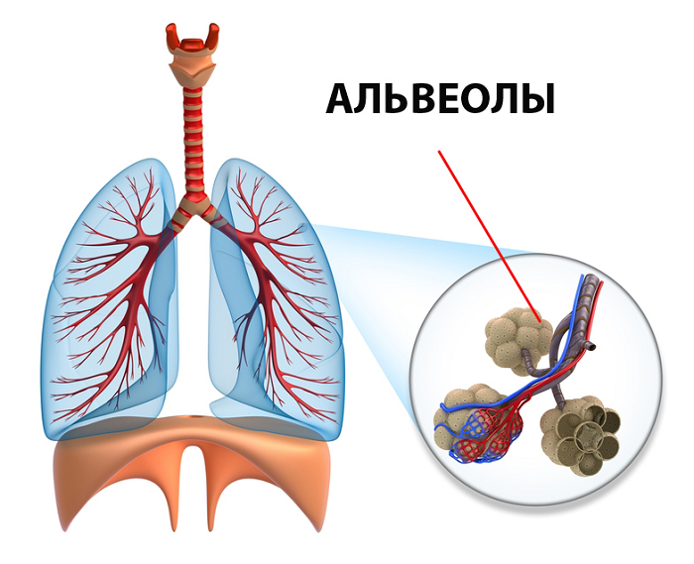
Цифры в дыхательной системе
Легкие состоят из легочных пузырьков – альвеол. Общая поверхность всех альвеол легких даже больше, чем теннисный корт.
Сколько квадратных метров составляет поверхность легких:
400 : 2 – 40 =

Slide 6
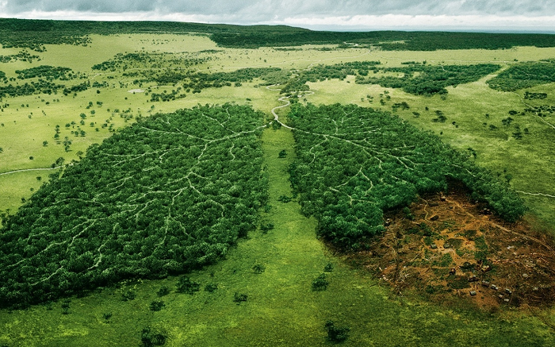
Растения – «легкие» планеты
В сутки один человек расходует 400 грамм кислорода.
Один средний кустарник за сутки образует 200 грамм кислорода.
Сколько кустов обеспечит кислородом семью из 4-х человек?

Slide 7
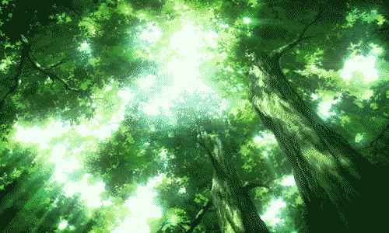
Экология дыхания
За час работы мотор легковой машины поглощает столько кислорода, сколько нужно человеку для дыхания в течение месяца :
(60 - 30) : 2 = кг.
В сутки одно дерево тополя может обеспечить работу двигателя на 2 часа. Сколько килограммов кислорода в сутки образует тополь?

Slide 8
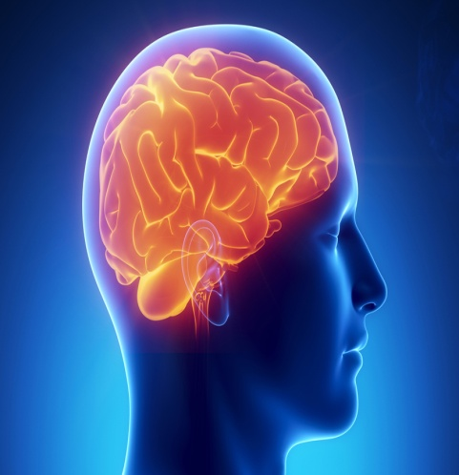
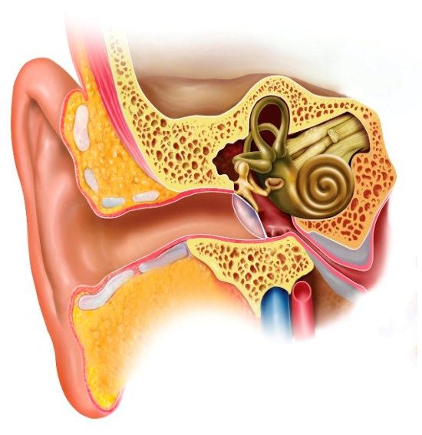
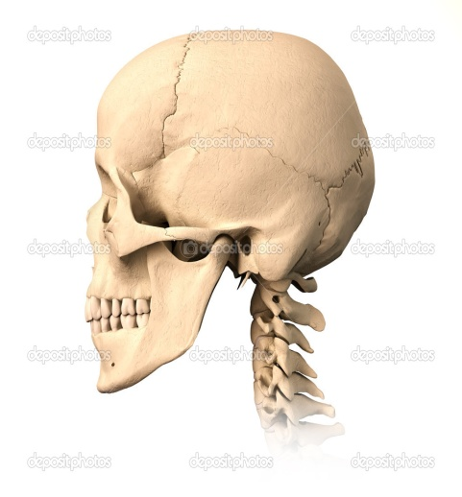
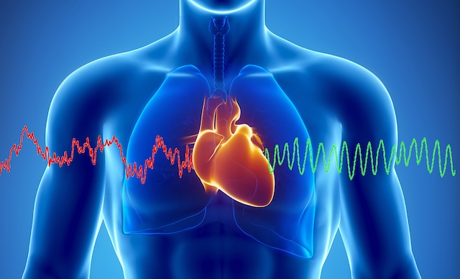
Анатомия – наука о строение органов
В нем находится 4 внутренние камеры и 4 клапана – «дверцы».
В нем есть 3 косточки, каждая размером с рисовое зернышко.
Это единственная подвижная кость в черепе.
Он работает с помощью нервных импульсов – электрических сигналов слабой мощности и частоты.

Slide 9





«Самое , самое» в теле человека
Самый тяжелый орган в теле человека (2,7 кг)
Самый большой по площади орган (2 кв.м.)
Кости скелета
Крове - носные сосуды
Она полностью обновляется за жизнь человека примерно 1 000 раз
Орган, общей длиной которого (100 000 километров) можно мысленно опоясать Землю по экватору 2,5 раза
кожа
Прочнее стали в 5 раз

Slide 10


«Самое, самое» в теле человека
В капле крови содержится множество клеток. Сколько?
Пока ты читаешь это предложения, в твоем теле отмирает и заменяется новыми множество клеток. Сколько?
206
200
640
50 000
25 000 000
В скелете новорожденного ребенка 350 костей, а у взрослого человека всего … костей
При улыбке работает 17 мышц , а при моргании …
В организме человека содержится … мышц

Slide 11
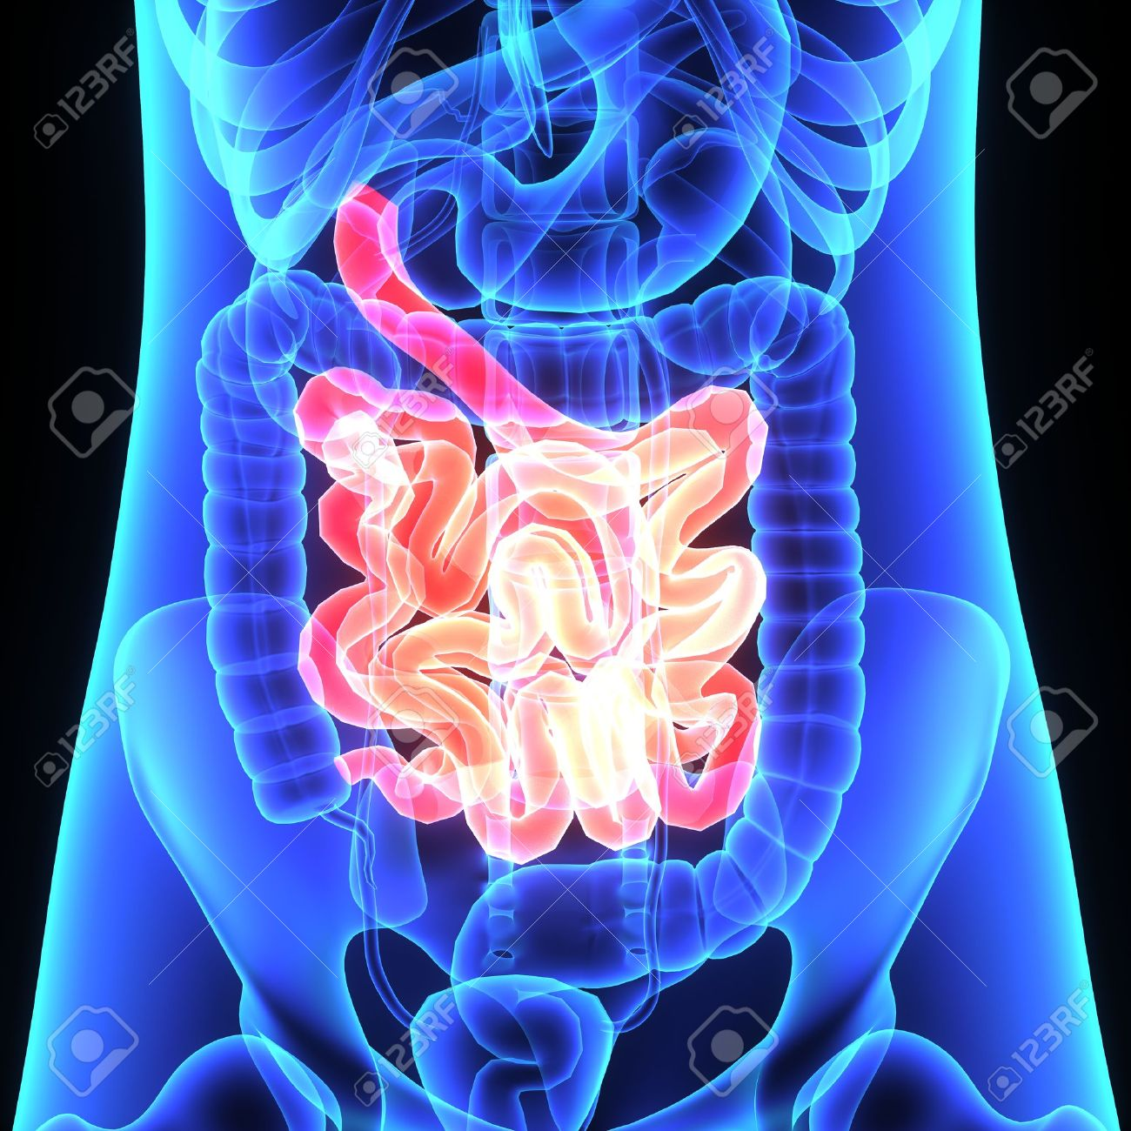
Математический взгляд на пищеварительную систему
В тонком кишечнике человека происходит окончательное переваривание пищи. Он имеет длину в 4 раза больше роста человека.
Какова протяженность кишечника подростка, если его рост составляет 150 см? Переведи результат в метры.

Slide 12

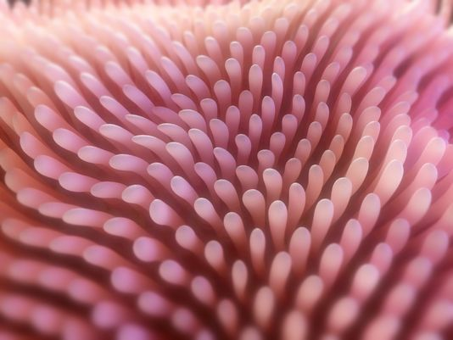
Цифры в пищеварительной системе
Ворсинки тонкого кишечника всасывают в кровь питательные вещества. Их количество в кишечнике равно
(28 – 12) / 4 = миллионов.
Общая площадь всех ворсинок тонкого кишечника составляет
400 / 2 – 60 =
квадратных метров.

Slide 13
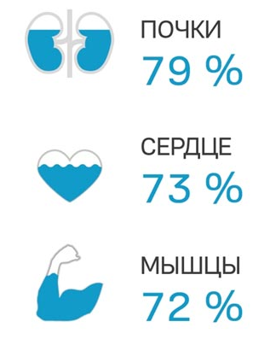
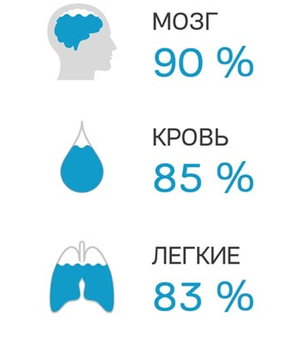
Вода – основа нашей жизни
Человек должен выпивать примерно 3 литра воды в сутки.
Какова потребность в воде:
за неделю
за месяц?
За год воды необходимо больше, чем
(6 000 / 2) -2000 =
литров

Slide 14
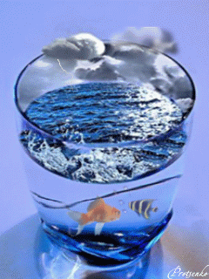
Человек! Запомни навсегда: символ жизни на Земле – вода!
По статистике, ежедневно школьник выпивает примерно 2 литра воды.
В 2 раза больше он тратит на мытье рук и умывание.
Сколько литров воды израсходуют ежедневно 100 учеников нашей школы?

Slide 15
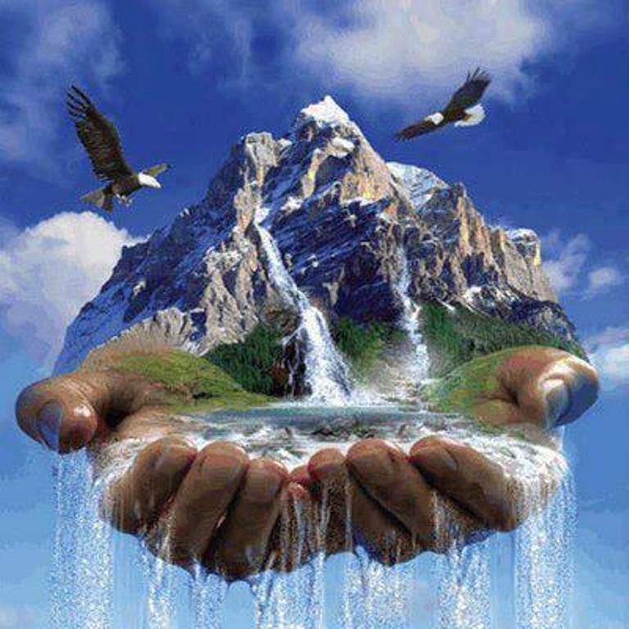
Вода, планета и экология
Загрязнение рек и озер сточными и промышленными выбросами.
Обмеление рек из-за вырубки лесов и осушения болот.
Загрязнение и пересыхание подземных вод.
Дожди, загрязненные химическими веществами.

Slide 16
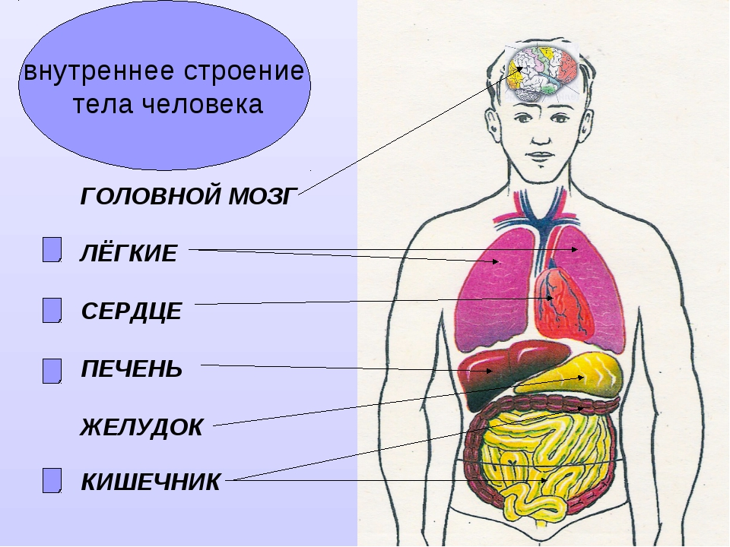
Физиология – наука о значении и работе органов и систем
Осуществляют обмен газов: кислорода и углекислого газа.
Очищает кровь от вредных веществ.
В нем происходит всасывание питательных веществ в кровь.
Он контролирует и руководит работой всего организма.

Slide 17
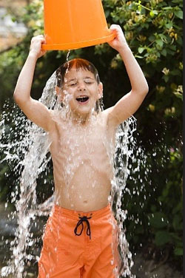
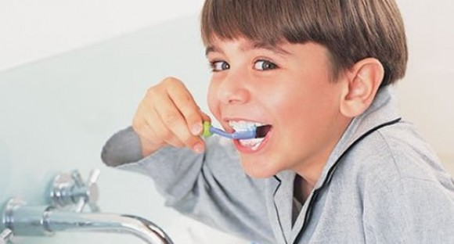
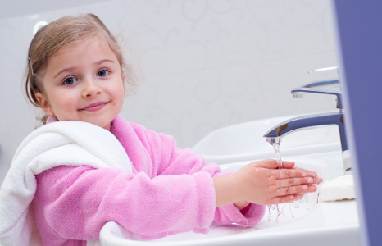
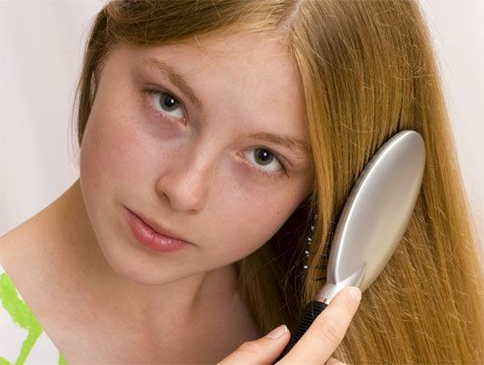
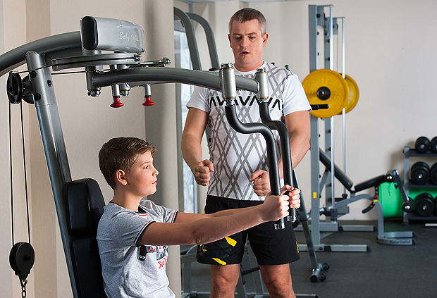
Гигиена – как сохранить здоровье?

Slide 18
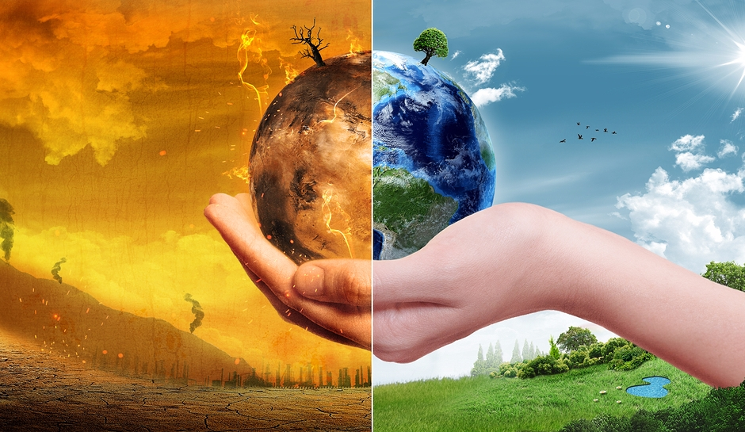
Экология – наука о правильном и бережном взаимодействии с природой
Экологические проблемы планеты:
Сокращение лесов
Изменение климата
«Проблема озоновой дыры» в атмосфере
Загрязнение воды, почвы, воздуха

Slide 19
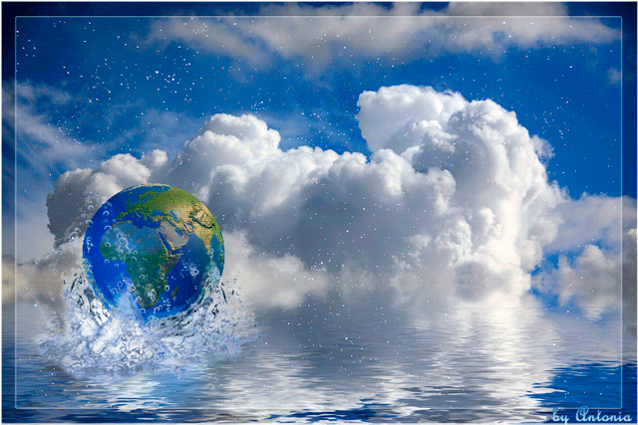
Берегите Землю! Берегите!

Slide 20
Внеклассное мероприятие – межпредметная игра по биологии и математике
«Интересней человека ничего на свете нет»!
Цели и задачи:
Поддержание и развитие интереса к предметам естественно – математического цикла через игровые формы работы со школьниками.
Формирование и развитие понятий и зрительных образов об особенностях организма человека, его некоторых органах и системах,
Совершенствование основных математических учебных умений.
Расширение кругозора и словарного запаса детей с ограниченными возможностями здоровья.
Развитие памяти, внимания, наглядно – образного мышления.
Развитие коммуникативных навыков детей.

Slide 21
Оборудование:
ноутбук, проектор, экран, презентация материала по теме, маркерная или магнитная доска, маркеры, магниты, жетоны.
Целевая аудитория:
школьники с ограниченными возможностями здоровья 5 -9 классов, возраст 12 – 16 лет.
Проведение:
Игру проводят два учителя – биологии и математики с использованием материала презентации, по ходу игры участники за правильные ответы зарабатывают жетоны, в финале мероприятия победители получают поощрительные призы.
Предложенная форма проведения игры в виде викторины позволяет вовлечь в участие большое количество школьников, в случае возникновения затруднений с предлагаемыми вопросами у детей возможна корректировка и помощь со стороны педагогов прямо по ходу мероприятия. В ходе проведения викторины для детей с ограниченными возможностями здоровья создаются многочисленные «ситуации успеха», что повышает их мотивацию к учебной деятельности и самооценку.

Slide 22
Сценарий.
«Интересней человека ничего на свете нет».
Учитель математики:
Сегодня мы с вами проводим игру-викторину с названием «Интересней человека ничего на свете нет». С помощью двух школьных предметов – биологии и математики, мы должны убедиться, как велики возможности нашего организма и как интересно его строение. Помогут нам в этом, кроме математики, еще и основные разделы биологии – анатомия, физиология, гигиена и экология.
Музыкальный клип
«В мире много интересного»…
Учитель математики:
Начнем нашу игру с музыкального вступления, еще раз доказывающего, что «Интересней человека ничего на свете нет».
См. приложение
(просматривается как видеофайл в формате AVI
за 2 мин 30сек.)

Slide 23
2. Учитель биологии:
А сейчас обратимся к русской народной мудрости – пословицам и поговоркам, которые подметили многие наши черты и особенности. Зарабатываем первые жетоны – нужно отгадать, о чем идет речь и сформулировать пословицу правильно.
Их не протянешь, с полки не достанешь. (руки)
Он болтает, а голова отвечает. (язык)
Волка они кормят. ( ноги)
Глаза верят самим себе, а они другим людям. (Уши)
Оно не камень, тает. (сердце)
Они – зеркало души. (глаза)
За чужой щекой он не болит. (зуб)
Чистота – залог его. (здоровье)
Он до Киева доведет. (язык)
Их ценят не по рукавам, а по делам. (руки)
Они выше лба не растут. (уши, глаза)
Конь на четырех на них, да и тот спотыкается. (ноги)
Кто глянется, к тому оно и тянется. (сердце)
У страха они велики. (глаза)
Дареному коню в них не заглядывают. (зубы)
Не будет скуки, коль они заняты. (руки)

Slide 24
3. Учитель биологии:
Продолжим «Что есть что» в нашем организме с помощью загадок, ответ должен звучать в рифму (можно отвечать вместе, хором).
Этот орган кровь толкает,
Орган главный, каждый знает,
А внутри есть клапан-«дверца»,
Что за орган? Это – ...сердце
Пища в организме расщепляется,
В вещества простые превращается;
Пищи происходит усвоение,
И тому виной... пищеварение
К вкусной пище он привык.
Орган вкуса – наш... язык
Его из легких удаляем,
Выдыхаем каждый раз,
Организму он не нужен
Это – … углекислый газ
И совсем наоборот
Поглощаем... кислород
Повторяем вновь и вновь:
Кислород разносит... кровь
Организму он опора,
Но его страшнее нет,
Он в «ужастиках» встречается,
Называется ... скелет
Стоп, микробы! Хода нет!
У меня ... иммунитет
А теперь давайте назовем системы органов нашего тела, представленные на слайде
(пищеварительная, кровеносная, дыхательная, нервная, опорно – двигательная).

Slide 25
4. Учитель математики:
Математика и математические действия помогут дальше нам в характеристике такого важного процесса, как дыхание.
За сутки через легкие человека проходит около
10 кубических метров воздуха.
Сколько воздуха пройдет через легкие:
за неделю, за месяц, за год?
(10*7=70, 10*30= 300, 10*365 =3 650 кубических метров)
5. Учитель математики:
Орган дыхания человека – легкие.
Легкие состоят из легочных пузырьков – альвеол. Общая поверхность всех альвеол легких даже больше, чем теннисный корт.
Сколько квадратных метров составляет поверхность легких:
400 : 2 – 40 =
(160 квадратных метров)

Slide 26
6. Учитель математики:
Итак, именно в легких человека происходит газообмен кислорода и углекислого газа. А для планеты Земля роль легких, осуществляющих процессы обмена газов, выполняют зеленые растения. Давайте подсчитаем, сколько растений обеспечит человека кислородом для дыхания.
В сутки один человек расходует 400 грамм кислорода.
Один средний кустарник за сутки образует 200 грамм кислорода.
Сколько кустов обеспечит кислородом семью из 4-х человек?
(400 / 200 * 4 = 8 кустов)
7. Учитель математики:
За час работы мотор легковой машины поглощает столько кислорода, сколько нужно человеку для дыхания в течение месяца :
(60 - 30) : 2 = кг.
В сутки одно дерево тополя может обеспечить работу двигателя на 2 часа. Сколько килограммов кислорода в сутки образует тополь?
15 кг кислорода поглощает за 1 час работы мотор легковой машины и столько же кислорода нужно человеку для дыхания в течение месяца;
15*2 =30 кг. кислорода в сутки образует 1 дерево тополя)

Slide 27
8. Учитель биологии:
Переходим к анатомическим особенностям организма человека. О каких органах нашего тела идет речь в их краткой характеристике?
В нем находится 4 внутренние камеры и 4 клапана – «дверцы». (сердце)
В нем есть 3 косточки, каждая размером с рисовое зернышко. ( ухо, среднее ухо)
Это единственная подвижная кость в черепе. (нижняя челюсть)
Он работает с помощью нервных импульсов – электрических сигналов слабой мощности и частоты. (головной мозг)
Продолжим разговор о внутреннем строении тела человека с помощью муляжа, к которому нужно прикрепить название органа.
( подготовить заранее небольшие этикетки с названиями органов, которые школьники должны прикрепить на скотч в правильное место на муляже: легкие, сердце, бронхи, сосуды, трахея, диафрагма, желудок, кишечник, поджелудочная железа, печень, почки, мочевой пузырь, головной мозг, слюнные железы, щитовидная железа)

Slide 28
9. Учитель биологии:
А сейчас давайте распутаем анатомический лабиринт, где у органа будет своя тестовая или цифровая характеристика. Составим законченные предложения из текстов прямоугольников и овалов на слайдах.
(Самый большой по площади орган (2 кв.м.) - кожа.
Самый тяжелый орган в теле человека (2,7 кг) – кожа.
Она полностью обновляется за жизнь человека примерно 1 000 раз – кожа.
Орган, общей длиной которого (100 000 километров) можно мысленно опоясать Землю по экватору 2,5 раз - кровеносные сосуды.
Прочнее стали в 5 раз - кости скелета.)
10. Учитель биологии:
Теперь соотнесем в анатомическом лабиринте числовую характеристику некоторых органов и так же сформулируем полные предложения.
(Пока ты читаешь это предложения, в твоем теле отмирает и заменяется новыми множество клеток. Сколько? – 50 000.
В скелете новорожденного ребенка 350 костей, а у взрослого человека всего …206 костей .
В организме человека содержится … 640 мышц .
При улыбке работает 17 мышц , а при моргании … 200.
В капле крови содержится множество клеток – 25 000 000.)
Учитель биологии:
Древние мудрецы говорили, что « движение – это жизнь», поэтому, что бы мы все были активны и бодры, проведем музыкальную и танцевальную физкультминутку!

Slide 29
11. Учитель математики:
Продолжим характеризовать с помощью математических задач пищеварительную систему человека.
В тонком кишечнике человека происходит окончательное переваривание пищи. Он имеет длину в 4 раза больше роста человека.
Какова протяженность кишечника подростка, если его рост составляет 150 см? Переведи результат в метры.
(150 * 4 = 600 см или 6 метров.)
12. Учитель математики:
Ворсинки тонкого кишечника всасывают в кровь питательные вещества. Их количество в кишечнике равно
(28 – 12) / 4 = миллионов.
( 4 миллиона ворсинок)
Общая площадь всех ворсинок тонкого кишечника составляет
400 / 2 – 60 = квадратных метров.
(140 квадратных метров)

Slide 30
Учитель математики:
Сейчас проверим вашу внимательность в том, какие продукты питания вы любите и употребляете в пищу.
Игра «Да и Нет» -хором в рифму. На внимание.
Каша – вкусная еда
Это нам полезно? (Да)
Лук зеленый иногда
Нам полезен дети? (Да)
В луже грязная вода
Нам полезна иногда? (Нет)
Щи – отличная еда
Это нам полезно? (Да)
Мухоморный суп всегда –
Это нам полезно? (Нет)
Фрукты – просто красота!
Это нам полезно? (Да)
Грязных ягод иногда
Съесть полезно, детки? (Нет)
Овощей растет гряда.
Овощи полезны? (Да)
Сок, компотик иногда
Нам полезны, дети? (Да)
Съесть мешок большой конфет
Это вредно, дети? (Да)
Лишь полезная еда
На столе у нас всегда!
А раз полезная еда –
Будем мы здоровы? (Да)

Slide 31
13. Учитель математики:
2/3 от веса каждого человека составляет вода. Без воды человек может прожить не более трех дней. Давайте посчитаем:
Человек должен выпивать примерно 3 литра воды в сутки.
Какова потребность в воде:
за неделю (3 * 7 =21 литр)
за месяц? (3 * 30 = 90 литров)
За год воды необходимо больше, чем
(6 000 / 2) -2000 = литров ( 1 000 литров)
А сейчас процентная характеристика некоторых органов по содержанию в них воды. Составим и порешаем математические задачи: на сколько больше / меньше содержится воды в различных органах тела человека?
(на основе слайда школьники составляют задачи на нахождение разницы)
14. Учитель математики:
«Чистота – залог здоровья». Вода необходима нам ежедневно и для поддержания чистоты. Подсчитаем, сколько за 1 день расходуют воды ученики нашей школы на чистоту и гигиену.
По статистике, ежедневно школьник выпивает примерно 2 литра воды.
В 2 раза больше он тратит на мытье рук и умывание.
Сколько литров воды израсходуют ежедневно 100 учеников нашей школы?
(2 *2 *100 = 400 литров воды)

Slide 32
15. Учитель биологии:
Итак, мы подсчитали, как много воды необходимо каждому из нас для здоровой и комфортной жизни. Но запасы воды, пригодной для использования, ограничены и составляют меньше 1 % всей поверхностной воды планеты. Поэтому и все мы вместе, и каждый из нас в отдельности должны относиться к водным ресурсам бережно и экономно. Тем более, что водная оболочка Земли имеет несколько серьезных экологических проблем:
Загрязнение рек и озер сточными и промышленными выбросами.
Обмеление рек из-за вырубки лесов и осушения болот.
Загрязнение и пересыхание подземных вод.
Дожди, загрязненные химическими веществами.
16. Учитель биологии:
Еще одно направление биологических знаний о человеке – это физиология - наука о значении и работе органов и систем. Составим физиологические пары между названием органа и его ролью в организме человека.
Осуществляют обмен газов: кислорода и углекислого газа. (легкие)
Очищает кровь от вредных веществ. (печень)
В нем происходит всасывание питательных веществ в кровь. (кишечник)
Он контролирует и руководит работой всего организма. ( головной мозг)

Slide 33
Учитель биологии:
А сейчас поговорим о том, что знакомо вам с раннего детства – о требованиях науки о чистоте – о гигиене.
Собери Пословицы.
(каждое слово пословицы оформлено на отдельном листе, необходимо расположить их в правильной последовательности на магнитной доске,)
Двигайся больше – проживешь дольше.
Чистота – лучшая красота.
Здоров будешь - всего добудешь.
Чисто жить - здоровым быть.
Ходи больше, жить будешь дольше.
Здоровье дороже богатства.
Загадки. ( можно отгадывать хором)
Могу я в ней на дно нырнуть,
Но не могу я утонуть,
А если станет глубоко
Открою пробку я легко.
Ответ: Ванна
Дождик теплый и густой,
Этот дождик не простой:
Он без туч, без облаков
Целый день идти готов.
Ответ: Душ
Ускользает как живое,
Но не выпущу его я,
Белой пеной пенится
Руки мыть не пенится.
Ответ: Мыло
Костяная спинка,
Жесткая щетинка, С
мятной пастой дружит,
Нам усердно служит.
Ответ: Зубная щетка

Slide 34
Ускользает как живое,
Но не выпущу его я,
Белой пеной пенится
Руки мыть не пенится.
Ответ: Мыло
Костяная спинка,
Жесткая щетинка, С
мятной пастой дружит,
Нам усердно служит.
Ответ: Зубная щетка
Вафельное и полосатое,
Ворсистое и мохнатое,
Всегда под рукою -
Что это такое?
Ответ: Полотенце
Лег в карман и караулю –
Рёву, плаксу и грязнулю.
Им утру потоки слез,
Не забуду и про нос.
Ответ: Носовой платок
Там, где губка не осилит,
Не домоет, не домылит,
На себя я труд беру:
Пятки, локти с мылом тру,
И коленки оттираю,
Ничего не забываю.
Ответ: Мочалка
Мы ей пользуемся часто,
Хоть она, как волк, зубаста.
Ей не хочется кусать,
Ей бы голову чесать.
Ответ: Расческа

Slide 35
17. Закончи рифмой. ( можно отгадывать хором)
Будет все всегда в в порядке.
Если день начать с …зарядки,
Не страшны нам холода.
Здоровы будем мы …всегда,
Никогда не будешь хмурым.
Если дружишь с… физкультурой,
Будешь весел и здоров,
Знать не будешь… докторов.
Чтоб здоровым, сильным быть.
Каждый должен спорт …любить,
С детства нужно закаляться:
Водой холодной… обливаться.
Убивает только так.
Злейший враг людей …табак.
Здоровье с детства береги
И в спорт зал скорей …беги.

Slide 36
Учитель биологии:
Итак, ребята, на нашей игре мы характеризовали организм человека с помощью биологических наук: анатомии, физиологии и гигиены , а также математики. Особенно важное и значимое направление биологии - это экология.
Экология – наука о правильном и бережном взаимодействии человека с природой. И наша планета, наш общий дом сейчас испытывает из –за неразумного и разрушающего воздействия человека на природу несколько очень серьезных экологических проблем. Это: сокращение лесов из-за их вырубки, глобальное изменение климата – «потепление», проблема «озоновой дыры» в атмосфере, загрязнение вод, почвы и воздуха.
От каждого из нас и в – целом от всех людей, населяющих нашу планету, зависит решение этих и других экологических проблем, а значит, сохранение нашей планеты.
Закончим игру экологическим призывом к каждому из нас «Берегите Землю! Берегите»! в исполнении ученика ______.

Slide 37
Берегите Землю!
Берегите Землю! Берегите!
Жаворонка в голубом зените,
Бабочку на стебле повилики,
На тропинке солнечные блики,
На камнях играющего краба,
Над пустыней тень от баобаба,
Ястреба, парящего над полем,
Ясный месяц над речным покоем,
Ласточку, мелькающую в жите
Берегите Землю, берегите!
Берегите Землю, берегите!
Чудо песен городов и весен,
Мрак глубин и волю поднебесной,
Откровение земли и неба –
Сладость жизни, молока и хлеба,
Берегите молодые всходы
На зеленом празднике природы,
Небо в звездах, океан и сушу
И в бессмертье верящую душу, -
Всех судеб связующие нити.
Берегите Землю, берегите!

